Slide 1


Slide 2


Slide 3
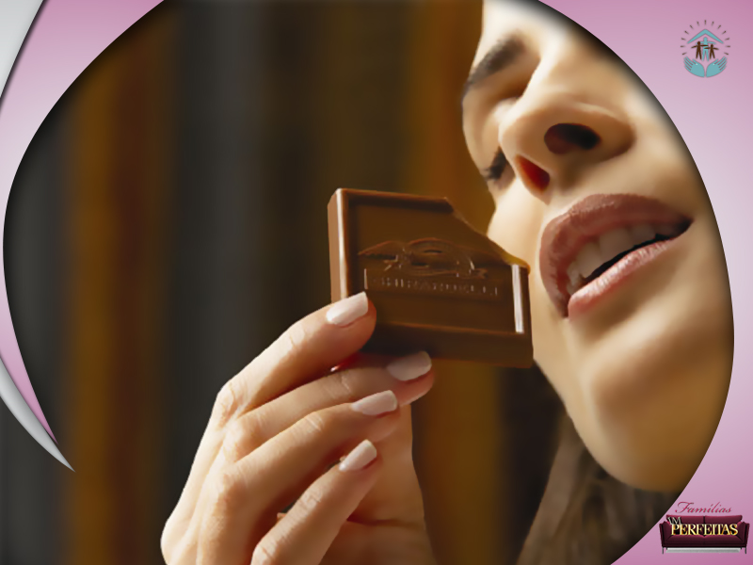
O prazer é uma sensação ou
sentimento que você pode
avaliar e declarar, porque é
possível experimentar.

Slide 4

“Enganoso é o coração (emoções), mais do que todas as coisas.... Quem o conhecerá?” (Jer.17:9)

Slide 5

Nossas emoções, nossos sentimentos, nossas sensações – podem ser reais; ou
seja, você realmente está “sentindo”! Contudo, guiado por esse “sentir” não
é seguro você fazer
escolhas!!!

Slide 6
A mente, a razão, livre da influência química da emoção, mais o conhecimento da clara vontade de Deus, através dos princípios ensinados em Sua Palavra, devem ser nossa referência para decidir, fazer
e “viver” os resultados
de nossas escolhas.

Slide 7
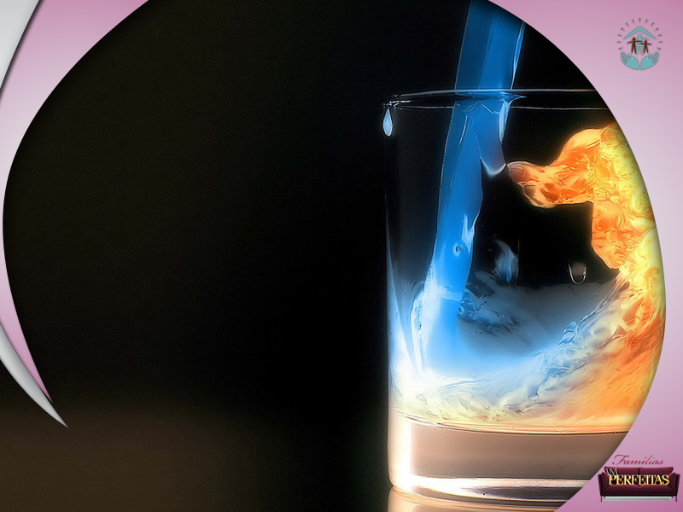
PRAZER
Através do “ganho fácil”;
Na glutonaria;
No uso de drogas;
Sexo;
Mentira.

Slide 8
Ninguém pode negar que estas atitudes e ações proporcionam prazer e satisfação emocional imediata!

Slide 9
“Quando alguém for tentado jamais deverá dizer: ‘Estou sendo tentado por Deus’. Pois Deus não pode ser tentado pelo mal, e a ninguém tenta. Cada um, porém, é tentado pelo próprio mau desejo, sendo por ele arrastado e seduzido.”
Tiago 1:13 e 14

Slide 10
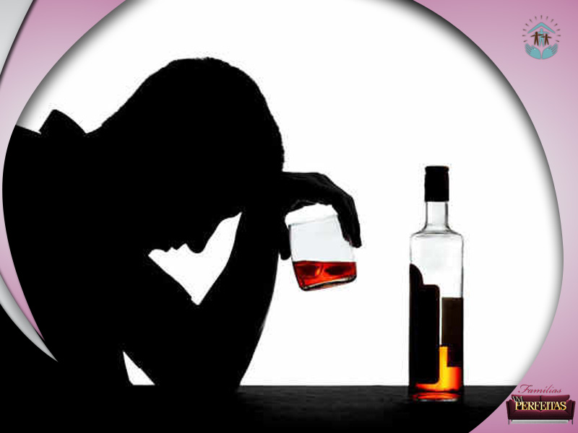
O equívoco maior dessa esposa da história, é pensar que
existe uma
AÇÃO DIRETA DE DEUS

Slide 11
“Assim diz o Senhor: ‘Ponho diante de vocês o caminho da vida e o caminho da morte.”
Jeremias 21:8

Slide 12
Sempre teremos o direito da escolha e sempre teremos que assumir e arcar com as consequências, ou resultados.

Slide 13
“Pois do coração saem os maus pensamentos, os homicídios, os adultérios, as imoralidades sexuais, os roubos, os falsos testemunhos, e as calúnias.”
Mateus 15:19

Slide 14

O que sai de nós
NATURALMENTE,
não pode ser bom e
NUNCA
o será!

Slide 15
“Será que o etíope pode mudar a sua pele? Ou o leopardo as suas pintas? Assim também vocês são incapazes de fazer o bem, estando acostumados a praticar o mal.”
Jer.13:23

Slide 16

the love story

Slide 17
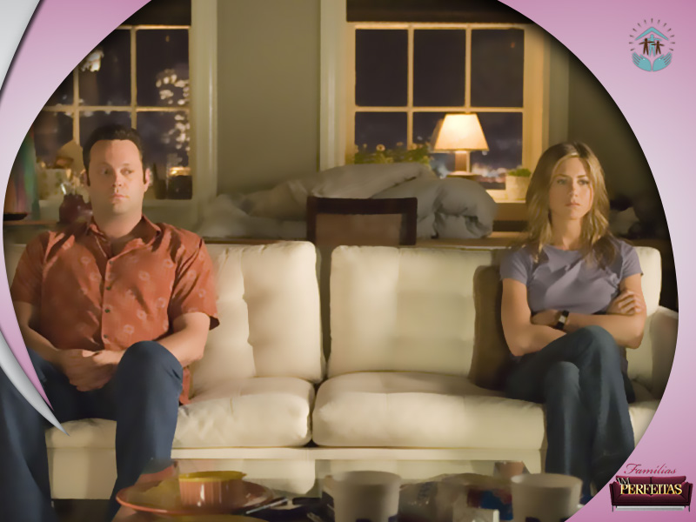
quando passam a viver a realidade da vida, do que é morar junto e tomar decisões junto, é bem diferente da ilusão e dos “encantos” do romance roubado

Slide 18

“... porque enganoso é o coração, mais do que todas as coisas, e perverso; quem o conhecerá?” (Jer.17:9 - ARC)

Slide 19

No plano do Criador, o casamento inclui prazer e alegria!

Slide 20
“Tenho dito estas palavras para que a minha alegria esteja em vocês e a alegria de vocês seja completa.”
João 15:11

Slide 21

Ter a alegria de Jesus em nós é viver uma alegria completa,
que dura e que
não desconsidera o outro e a alegria que ele deve desfrutar também!

Slide 22

“Tudo é permitido, mas nem tudo convém. Tudo é permitido, mas nem tudo edifica. Ninguém deve buscar o seu próprio bem, mas sim o do outro.”
(I Coríntios 10:23 e 24)

